Slide 1
Como perros y gatos… y otros
Curso: Programación Web
Nombre: Francisco Flores Oyarzún
Sección: 010 Vespertina.

Slide 2
índice
Introducción
Contextualización
Presentación del Proyecto.

Slide 3
Introducción

Slide 4

Introducción
Un grupo de amigas que para ayudar a una ONG, pusieron una tienda on line en redes sociales. Al momento que crecer la demanda de ventas, deciden pasar a tener su propio y primer sitio web.

Slide 5
contextualización

Slide 6
Contextualización
El grupo de amigas vio una organización sin fines de lucro que ayudaba a mascotas con problemas o que fueron maltratadas. Para poder ayudar de una forma monetaria, decidieron invertir un pequeño capital y poner productos para mascotas a la venta.
Al principio tenían ventas regulares que el pequeño grupo podían sostener. Pero de un tiempo a esta fecha, la demanda por sus productos aumentó considerablemente y la gente que volvía era mucha, es por esto que decidieron tomar acción y crear un sitio web, donde poder vender y llevar un registro, tanto de las ventas como de los clientes (que ellos pudieran crear usuario).
Bajo este contexto, se comunicaron conmigo para solicitar ayuda.

Slide 7

Contextualización
Para partir, el sitio tiene una página principal.

Slide 8
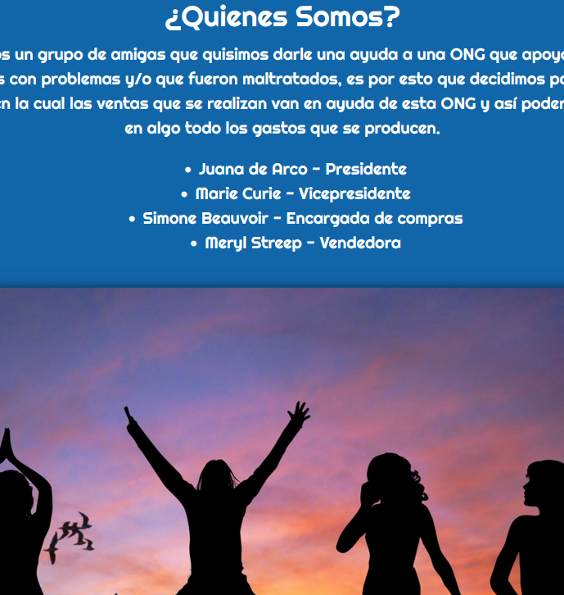
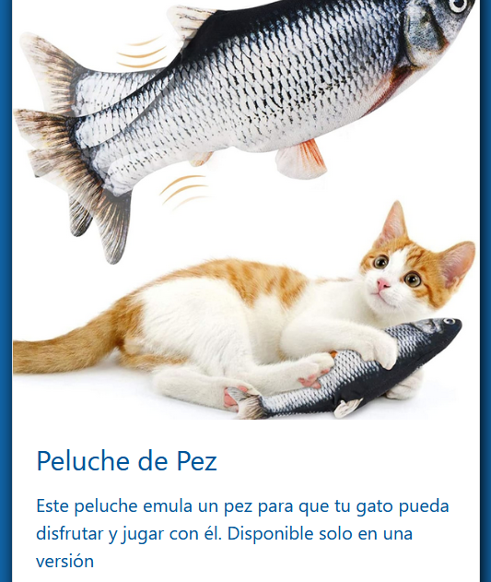
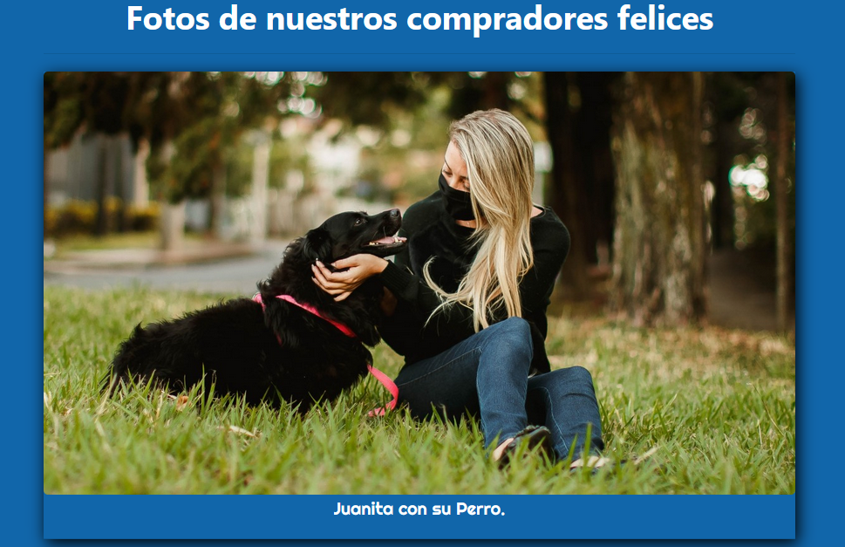
Contextualización
Luego, se subdivide en tres página más, para navegar, todas responsive. Estás páginas cumple con presentar al grupo de amigas “Quienes somos”, una galería de imagines de algunos usuarios “Fotos” y finalmente una ventana de lo que está a la venta “Productos”.

Slide 9
Como perros y gatos… y algo más

